Slide 1

Desarrollo Habilidades
Junio 2020

Slide 2

Habilidad Observar
Preescolar

Slide 3
LÍMITE DE TIEMPO:
2 minutos
60
50
10
40
20
30

Slide 4
Encierra con un circulo imaginario los lápices más cortos

Slide 5
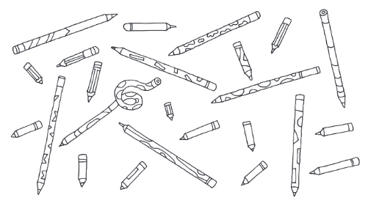

Slide 6
LÍMITE DE TIEMPO:
2 minutos
60
50
10
40
20
30

Slide 7
Marca las figuras que no son igual al modelo

Slide 8
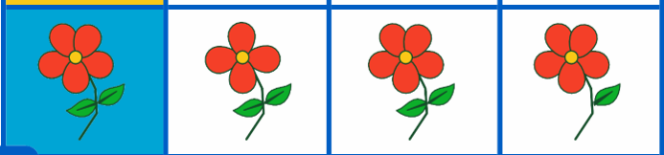

Slide 9
LÍMITE DE TIEMPO:
5 minutos
60
50
10
40
20
30

Slide 10
Con un circulo imaginario encierra las 5 diferenicas

Slide 11
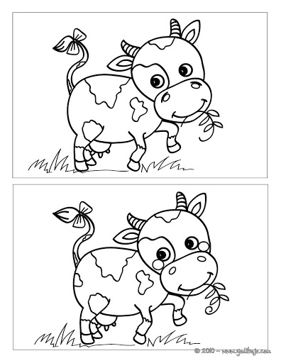

Slide 12

Ahora sumemos el puntaje.
Actividad 1: 2 puntos
Actividad 2: 3 puntos
Actividad 3: 4 puntos
Si completaste media actividad, tienes la mitad del puntaje mencionado

Slide 13
Esperamos tus comentarios ☺
Recuerda que si tienes dudas puedes contactarte directamente con nosotros a través de tu profesora jefe
Habilitaremos una sección de encuesta en nuestra pagina oficial de Facebook, recuerda responder y dejar tus comentarios.
Te esperamos para la próxima actividad.

Slide 14

Los extrañamos mucho

